Slide 1


Veerkracht
11 maart 2026 Tamara Platteel

Slide 2
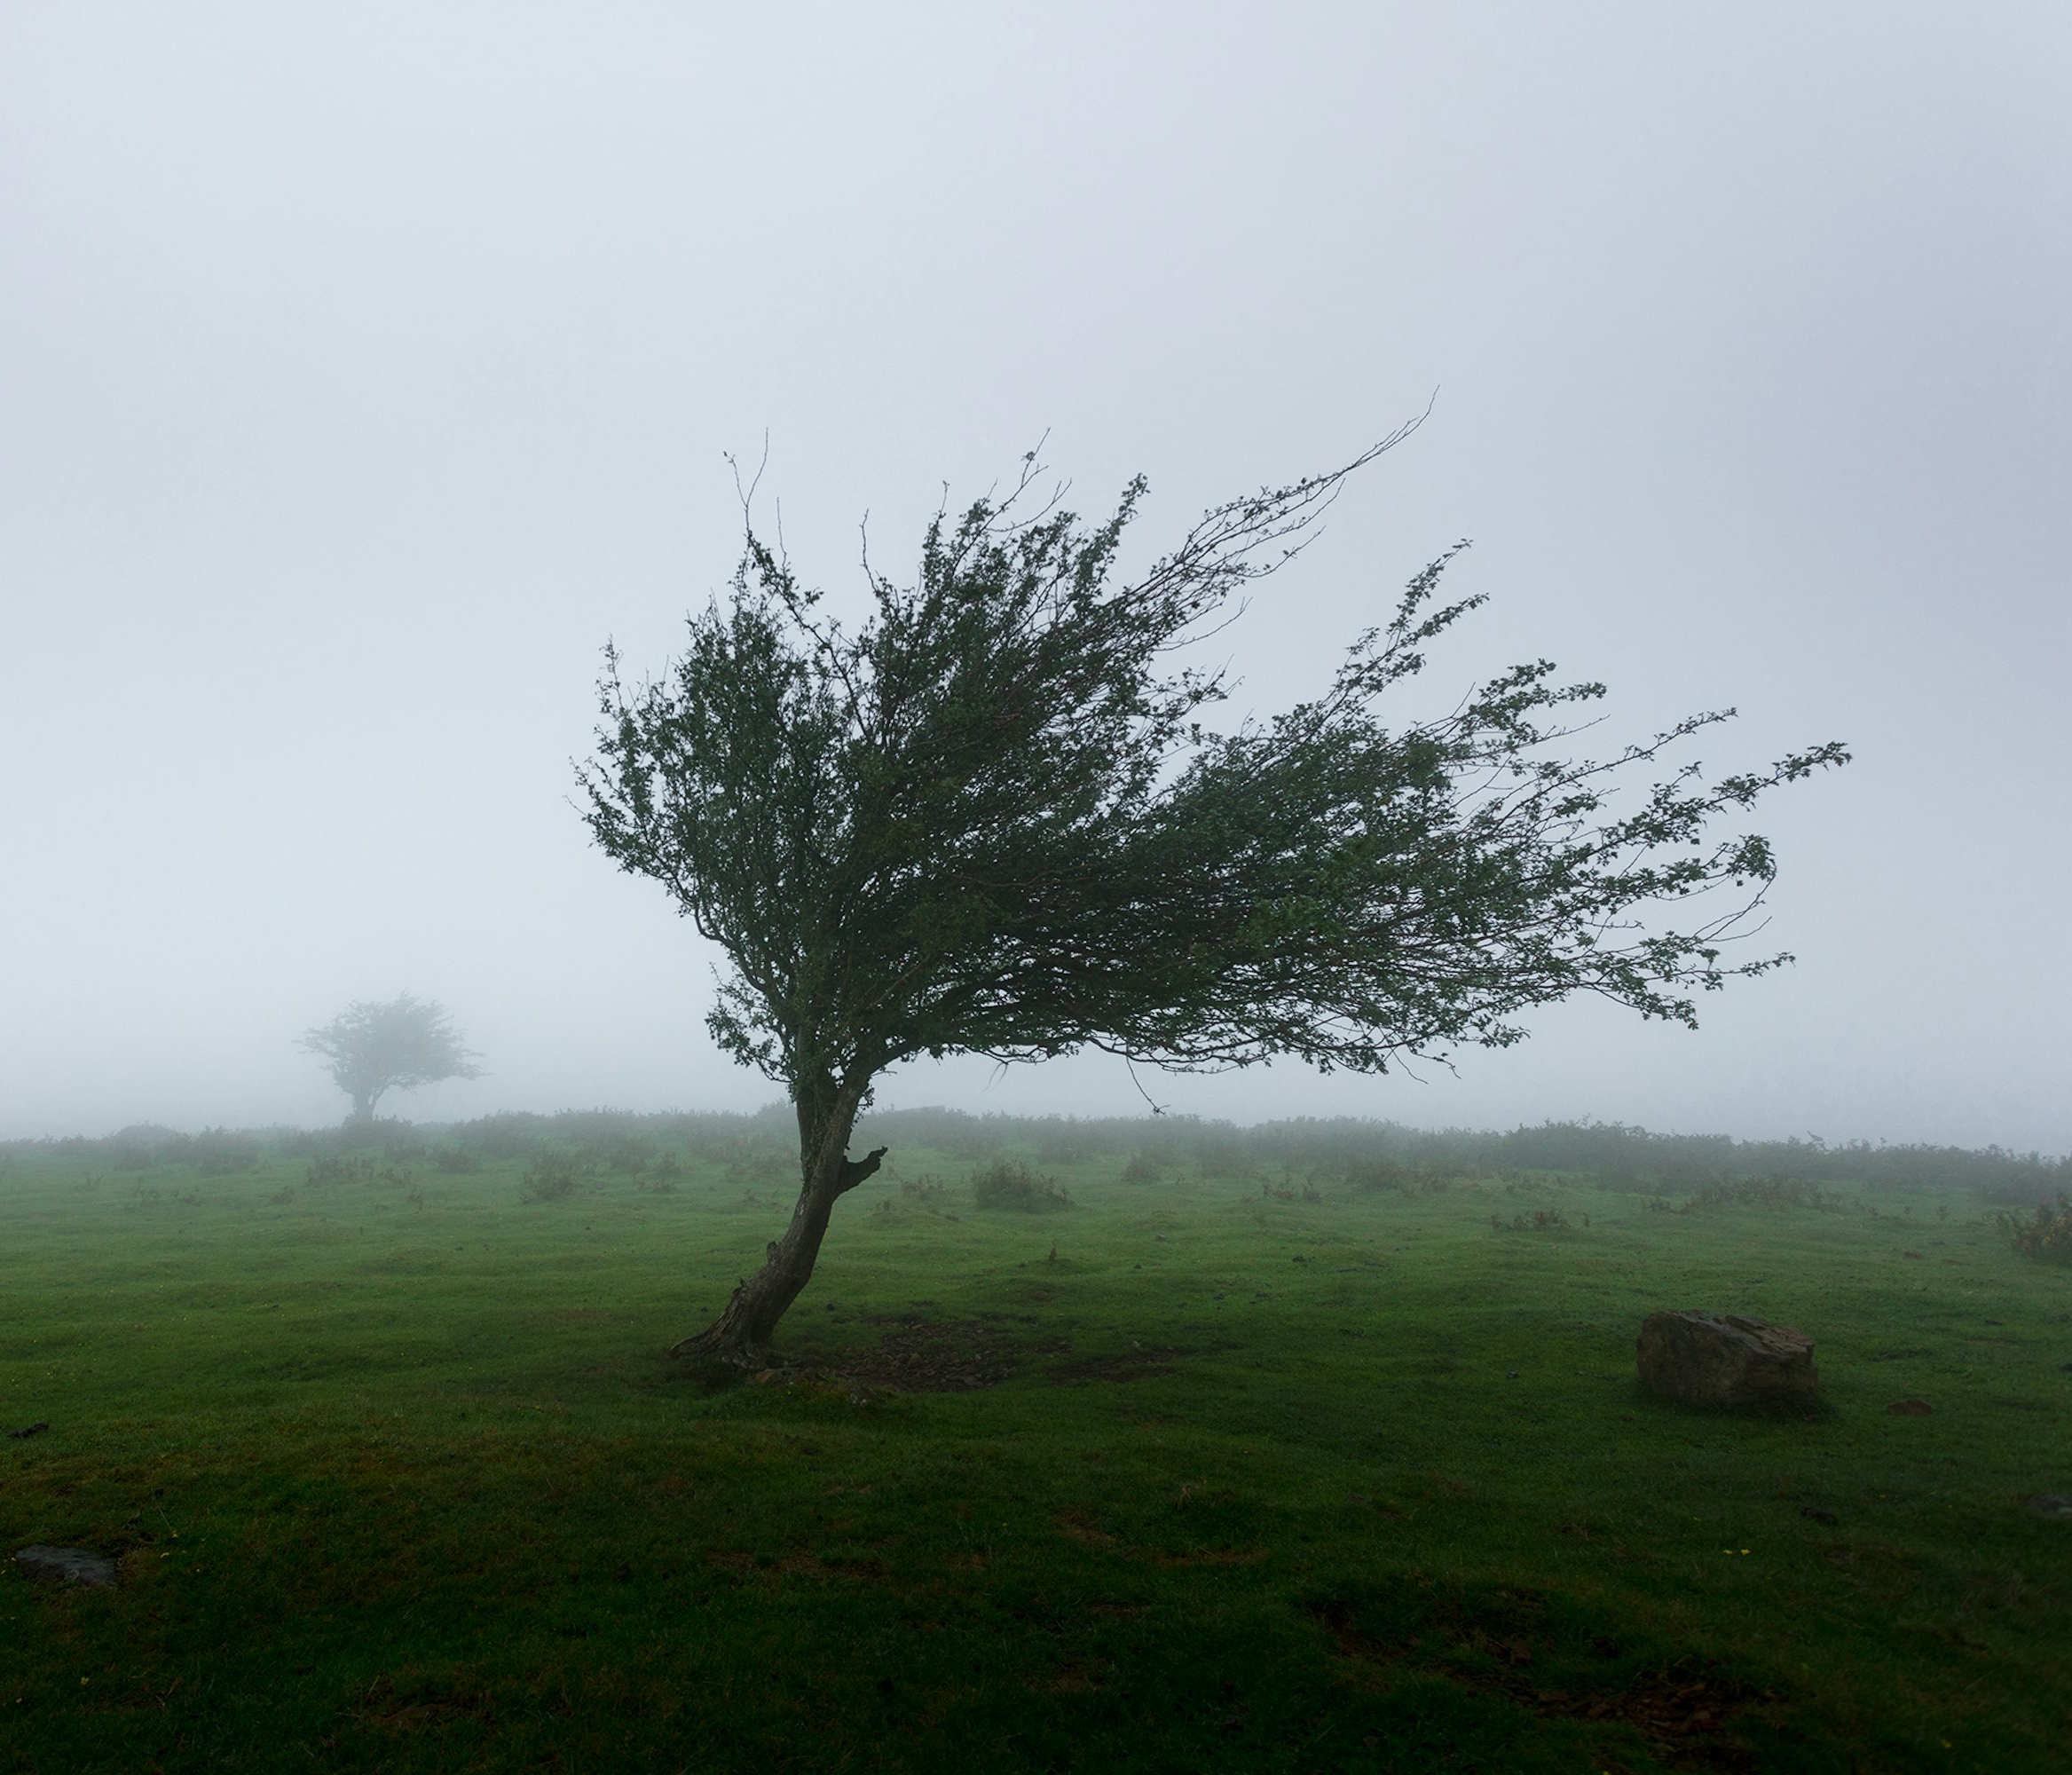
Welkom!
Kennismaking – Wie ben ik?
Startende leraren
Theorie rondom veerkracht
Flow
De Floreraar
Notes:
Credits image: Unsplash free images https://unsplash.com/photos/trees-with-wind-photo-WtwSsqwYlA0
https://unsplash.com/@mahkeo

Slide 3
Over de streep
Kies een kant naar aanleiding van de stelling
BORD
EENS
ONEENS

Slide 4
Veerkracht
BORD
Ik ben behoorlijk perfectionistisch
EENS
ONEENS

Slide 5
Veerkracht
BORD
Ik vraag gemakkelijk hulp aan collega’s
EENS
ONEENS

Slide 6
Veerkracht
BORD
Veerkracht is iets wat je kunt leren
EENS
ONEENS

Slide 7
Veerkracht
BORD
Ik ben een veerkrachtig persoon in mijn werk
EENS
ONEENS

Slide 8
Rondje
Naam
Organisatie
Functie
Wat heb je met begeleiding startende leraren?

Slide 9
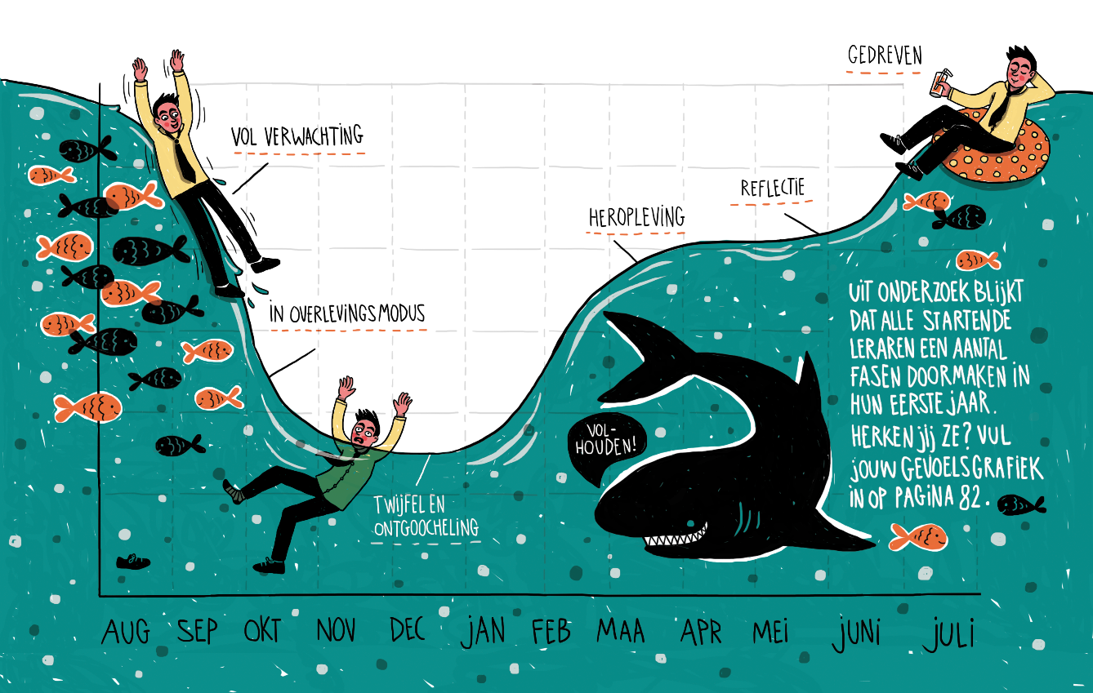
Eerste (paar) jaar
Notes:
Herkenbaar?
https://cdn.klasse.be/wp/wp-content/uploads/2023/08/Jaarlijn_Starters_grafiek2-800x451.png

Slide 10
De meest genoemde uitdagingen:
Notes:
Use this slide to validate the participants’ thinking. Each item on the list will appear as you hit enter or right click with the mouse.
Note: More than likely the groups did quite well identifying the problems on the list. The problems reported are from a beginning teacher’s frame of reference. This list comes from Simon Veenman who researched ninety-one beginning teachers in the Netherlands. Though this study is twenty years old and comes from another country, the findings still hold up for today’s beginning teachers.
Source: Veenman, S. 1984. Perceived problems of beginning teachers. Review of Educational Research 54 (2):143-78.

Slide 11
De meest genoemde uitdagingen:
9. Relations with colleagues
8. Students’ personal problems
7. Insufficient materials and supplies
6. Evaluating student work
5. Planning class work
4. Parent relations
3. Dealing with individual differences
2. Motivating students
1. Classroom discipline
Notes:
Use this slide to validate the participants’ thinking. Each item on the list will appear as you hit enter or right click with the mouse.
Note: More than likely the groups did quite well identifying the problems on the list. The problems reported are from a beginning teacher’s frame of reference. This list comes from Simon Veenman who researched ninety-one beginning teachers in the Netherlands. Though this study is twenty years old and comes from another country, the findings still hold up for today’s beginning teachers.
Source: Veenman, S. 1984. Perceived problems of beginning teachers. Review of Educational Research 54 (2):143-78.

Slide 12
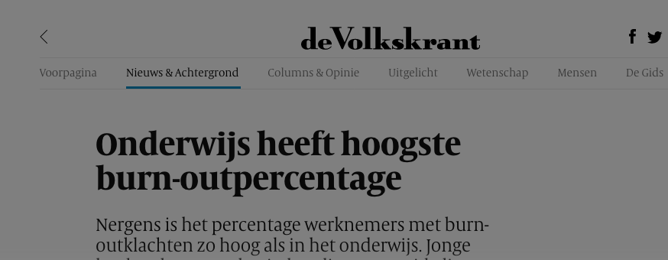
Hoe komt dit?
Hoge werkdruk (vooral voor beginnende docenten die nog repertoire op moeten bouwen)
Betrokkenheid
Vooral aan docenten die zich veel inspannen wordt extra hard getrokken
Prikkelrijke omgeving
Weinig pauze
Er gebeuren veel dingen tegelijkertijd waarop een snelle reactie wordt verwacht
…

Slide 13
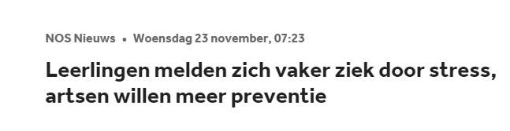
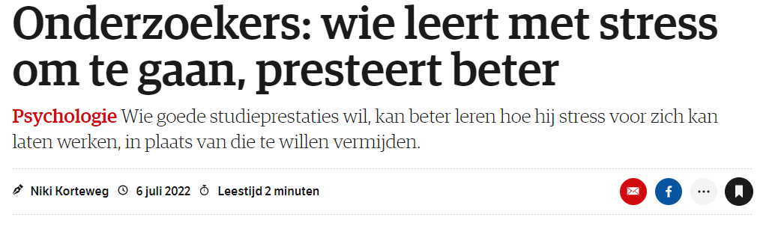
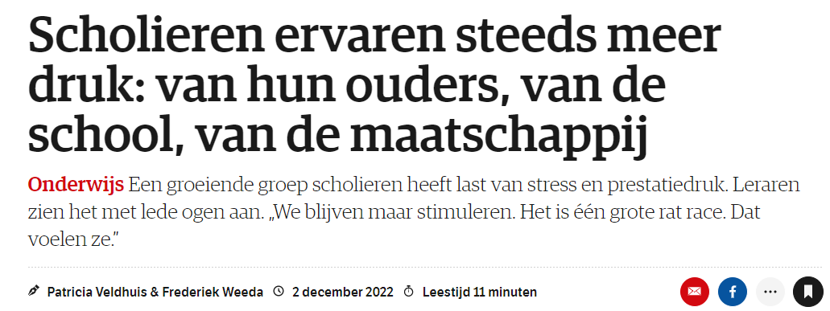
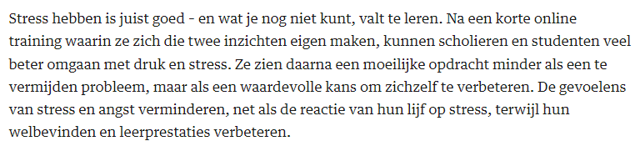
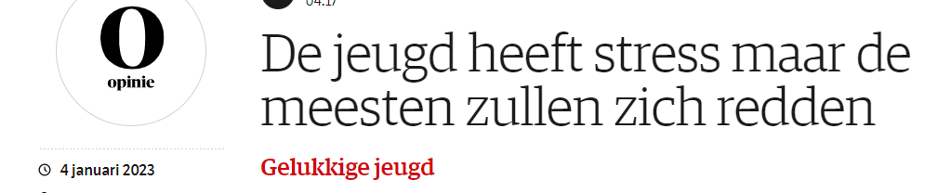
Notes:
Stress less – Universiteit Leiden
https://www.universiteitleiden.nl/en/research/research-projects/social-and-behavioural-sciences/stress-less-project-effectiveness-of-school-based-intervention-programs

Slide 14
Wat is “veerkracht” (resilience)?
Veerkracht is het vermogen om je aan te passen aan stress en tegenslag en daar misschien zelfs sterker uit te komen.
Het is geen karaktereigenschap.
Ook je sociale omgeving bepaalt mede je veerkracht
Notes:
Veerkracht is het proces of de capaciteit om door uitdagingen te navigeren, snel te herstellen en op te bloeien op zowel professioneel als persoonlijk vlak door gebruik te maken van strategieën, persoonlijke en contextuele hulpmiddelen wat resulteert in positieve gedachten over zichzelf, welbevinden en toewijding aan het lerarenberoep.
De floreraar
de floreraar zelfst. nm. (m/v) | a resilient (preservice) teacher, who not only bounces back after challenging or adverse situations, but also thrives professionally and personally, resulting in positive self-beliefs, wellbeing and commitment to the profession

Slide 15
Veerkracht is het proces of de capaciteit om door uitdagingen te navigeren, snel te herstellen en op te bloeien op zowel professioneel als persoonlijk vlak door gebruik te maken van strategieën, persoonlijke en contextuele hulpmiddelen wat resulteert in positieve gedachten over zichzelf, welbevinden en toewijding aan het lerarenberoep.

Slide 16
Onderzoek
Meer dan 200 mensen gevraagd
Wat maakt een docent veerkrachtig?
"Don’t sweat the small stuff”: Understanding teacher resilience at the chalkface. Teaching and Teacher Education Teaching and Teacher Education 28 (2012) 357-367
Caroline F. Mansfield, Susan Beltman, Anne Price, Andrew McConney.

Slide 17
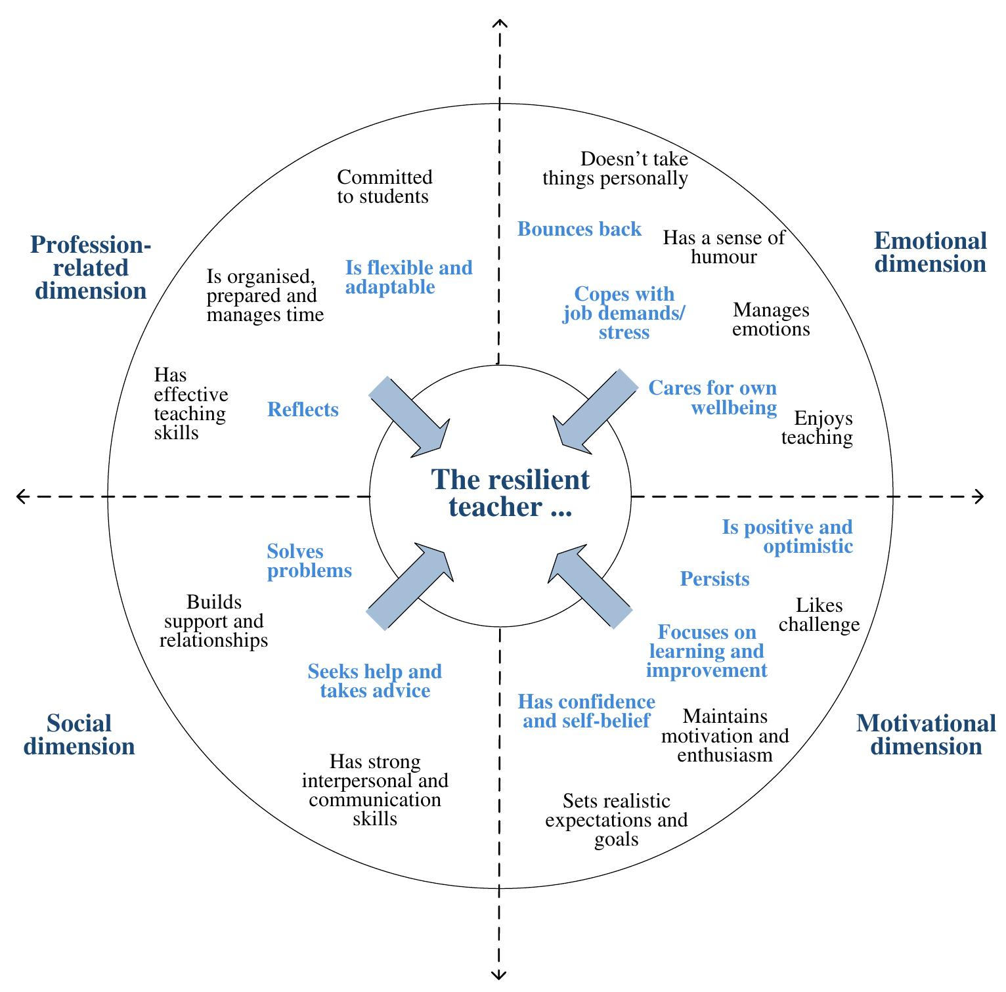
Notes:
"Don’t sweat the small stuff”: Understanding teacher resilience at the chalkface. Teaching and Teacher Education Teaching and Teacher Education 28 (2012) 357-367

Slide 18
Emotionele dimensie
Omgaan met stress
Emoties waarnemen en sturen (via gedachten en via je lichaam)
Voor jezelf zorgen

Slide 19
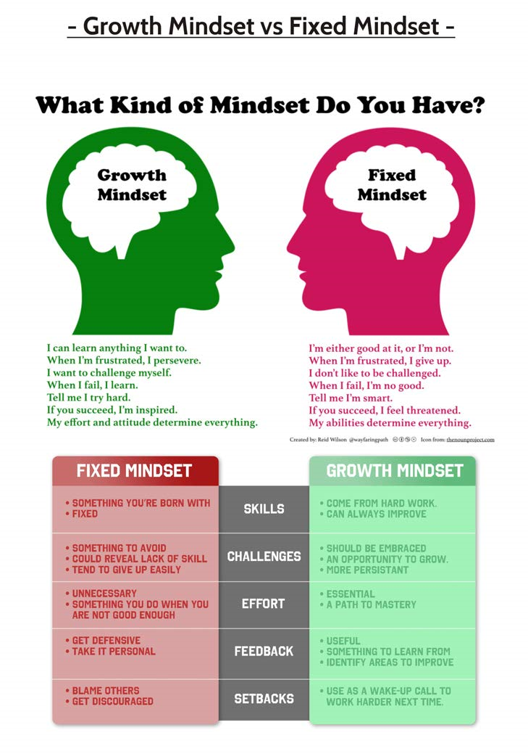
Motivatiedimensie: mindset
Uitdaging is leuk
Positieve verwachtingen
Optimisme over en mildheid naar jezelf en anderen

Slide 20
Sociale dimensie
Bouw en onderhoud relaties met anderen, zowel privé als op je stage/werk
Vraag om hulp en advies
Deel je gedachten
Bied je hulp aan

Slide 21
Beroepsgerelateerde dimensie
Aandacht voor in de opleiding: reflectie en ontwikkelen van vaardigheden
Organisatie en tijdsmanagement

Slide 22
Reflectie
Welke vind ik het belangrijkst?
Welke herken ik bij mezelf?
Neem een specifiek moment in gedachten waar je niet veerkrachtig was
Welke herken ik juist wel of juist niet bij een starter die ik ken?

Slide 23
Begeleiding is belangrijk!
Dit wetende, hoe zou je een gesprek over veerkracht aanpakken?
Juan komt erachter dat hij weinig zelfvertrouwen heeft, en dat hij zich veel bezig houdt met wat er niet goed gaat in plaats van zich te richten op zijn ontwikkeling. Hij neemt zich voor: “de eerstvolgende keer dat een les minder goed verloopt dan ik had gewild, ga ik me niet bezighouden met wat ik verkeerd heb gedaan, maar ga ik me richten op wat juist goed ging en wat ik een volgende les zou kunnen doen om de les nog beter te laten verlopen” .
Hoe kan je hier als begeleider aan bijdragen?

Slide 24
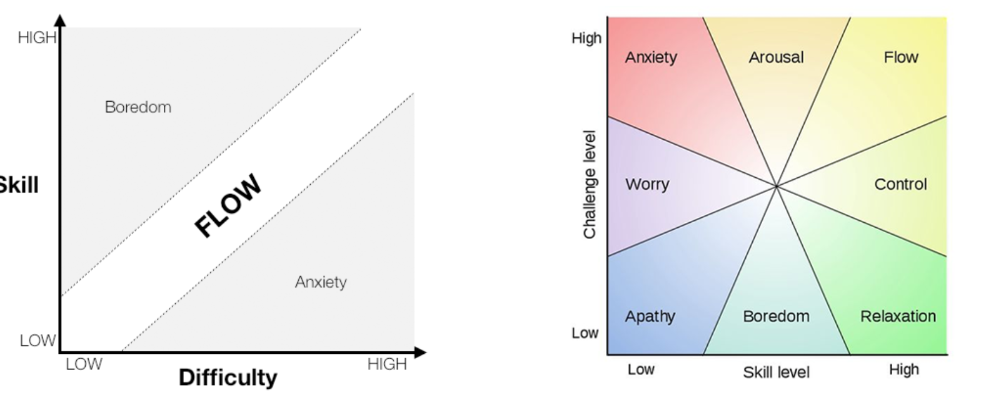
Flow

Slide 25
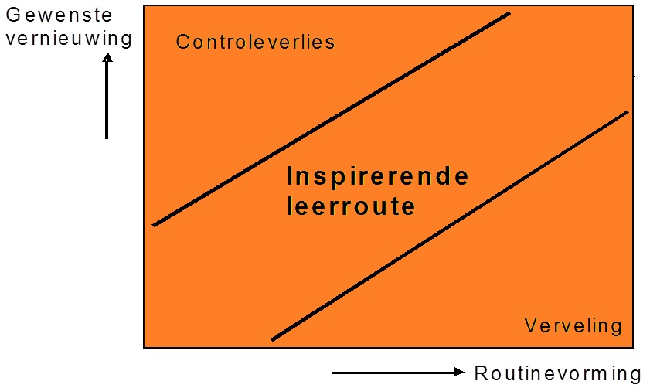
Inspirerende leerroute

Slide 26
De Floreraar
de floreraar zelfst. nm. (m/v)
a resilient (preservice) teacher, who not only bounces back after challenging or adverse situations, but also thrives professionally and personally, resulting in positive self-beliefs, wellbeing and commitment to the profession.
https://thrive.gmw.rug.nl/project/life-is-tough/

Slide 27
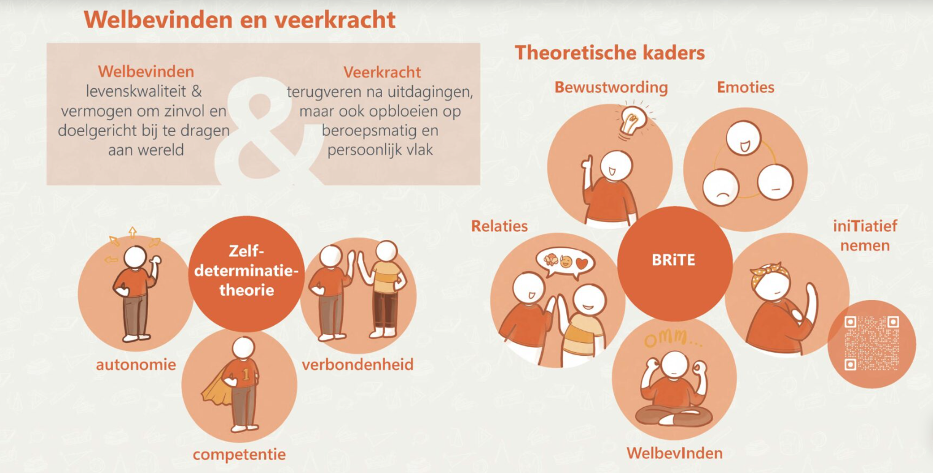

Slide 28
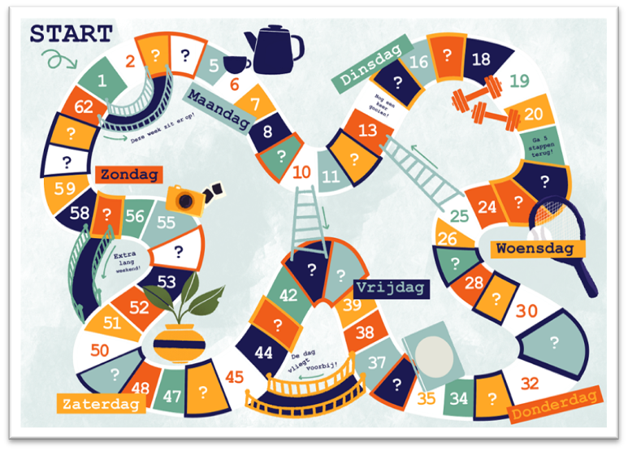
De floreraar

Slide 29
Bronnen
Janssen, F.J.J.M., van Tartwijk, J., Kortekaas-Rijlaarsdam, A.F. & Raijmakers, M.E.J. (2024). Wat is belangrijk dat leraren leren? Naar een integratie van waardevolle inzichten uit onderzoek naar het leren van leraren. Whitepaper, Maart 2024.
Ruitenburg, S., & Tigchelaar, A. (2021). Longing for recognition: A literature review of second-career teachers’ induction experiences in secondary education. Educational Research Review, 33, 1-20. https://doi.org/10.1016/j.edurev.2021.100389
https://www.klasse.be/topthema/je-loopbaan/
https://thrive.gmw.rug.nl/project/life-is-tough/
https://www.universiteitleiden.nl/en/research/research-projects/social-and-behavioural-sciences/stress-less-project-effectiveness-of-school-based-intervention-programs
In school samen een webinar kijken over onderwijs zoals: Judi Mesman over polarisatie https://vimeo.com/1145779521/35254660e8
Begeleiders Inductie als basis voor een leven lang onderwijs!
BSL Toolbox SARO: van beleid naar praktijk - Onderwijsregio Rotterdam vo-mbo

Slide 30
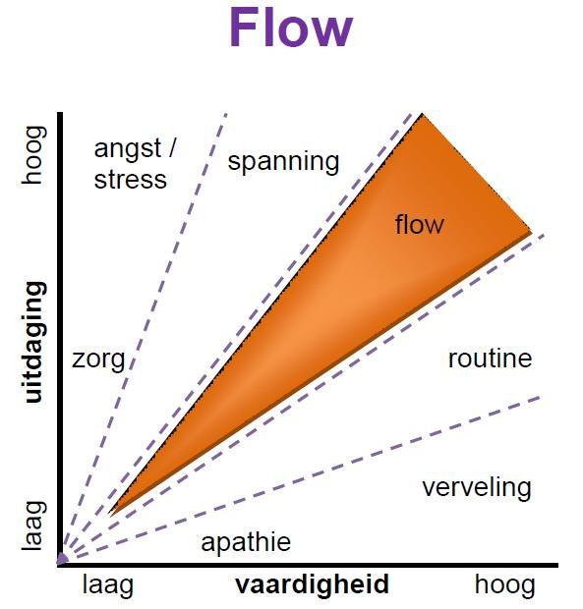
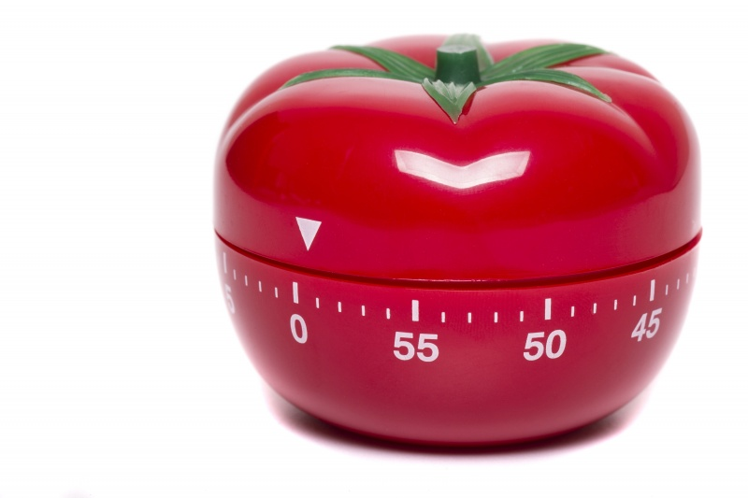
Flow en Pomodoro
Notes:
Het geheim voor een effectief tijdmanagement is… het denken in tomaten in plaats van uren? Op het eerste zicht misschien gek, maar miljoenen mensen zweren bij de levensveranderende kracht van de Pomodoro-techniek. (Pomodoro is Italiaans voor tomaat. 🍅)
Deze populaire methode voor tijdmanagement vraagt je om pomodoro's (gefocuste werksessies) af te wisselen met regelmatige korte pauzes om duurzame concentratie te bevorderen en mentale vermoeidheid te verjagen.
Probeer de Pomodoro-techniek uit als je...
Merkt dat kleine afleidingen vaak de hele werkdag doen ontsporen
Regelmatig werkt voorbij het punt van optimale productiviteit
Veel werk met een open einde hebt, dat een onbeperkt aantal tijd in beslag kan nemen (bv. studeren voor een examen, onderzoek doen voor een blogpost, etc.)
Veel te optimistisch bent over hoeveel je op een dag gedaan kan krijgen (wij allemaal, eigenlijk 🙃)
Het gamificeren van doelstellingen leuk vindt
Fan bent van tomaten
Wat maakt Pomodoro zo effectief?
De arbitraire dwaasheid van het gebruiken van een tomaat als een stand-in voor tijdseenheden staat haaks op de serieuze doeltreffendheid van de Pomodoro-techniek om mensen te helpen dingen gedaan te krijgen. Dit maakt de methode bij uitstek geschikt om productiviteit te verhogen:
Het eenvoudig maken om gewoon te beginnen
Onderzoek heeft aangetoond dat uitstelgedrag weinig te maken heeft met luiheid of een gebrek aan zelfbeheersing. Eigenlijk stellen we dingen uit om negatieve gevoelens te vermijden. Het is ongemakkelijk om een grote taak of project voor je neus te zien zitten, een project waarvan je misschien niet eens zeker weet hoe je het moet aanpakken, of waar veel onzekerheid over bestaat. Dus gaan we naar Twitter of Netflix om onze gemoedstoestand op te peppen, ook al is het maar tijdelijk.
Gelukkig hebben onderzoeken ook een effectieve manier aangetoond om uit de cyclus van vermijding te breken: verklein datgene dat je uitstelt tot een kleine, niet-intimiderende eerste stap. In plaats van bijvoorbeeld te gaan zitten om een roman te schrijven, ga je zitten om 5 minuutjes te schrijven. Nog steeds te moeilijk? Probeer gewoon te gaan zitten om een paragraaf te bewerken. Iets kleins doen voor een korte periode is veel gemakkelijker dan te proberen om een groot project in één keer aan te pakken.
Die strategie om het uitstellen tegen te gaan is precies wat de Pomodoro-techniek van je vraagt: splits je grote taken, projecten of doelen tot iets dat je slechts voor de komende 25 minuten hoeft te doen. Het houdt je hypergefocust op dat ene volgende ding dat je moet doen in plaats van overweldigd te raken door de enormiteit van wat je op je neemt. Maak je geen zorgen over het resultaat, doe gewoon één pomodoro per keer.
Het bestrijden van afleidingen
Als je ooit onderbroken bent geweest terwijl je in een flow zat, weet je hoe moeilijk het kan zijn om je focus terug te vinden. Toch eist de constante stroom van informatie via e-mails, teamchats en notificaties van sociale media steeds meer onze aandacht op.
Hoewel het leuk zou zijn om technologie overal de schuld van te geven, wijst recent onderzoek aan dat meer dan de helft van alle afleidingen op het werk aan onszelf te wijten is, wat betekent dat we onszelf uit onze focus halen. Op het moment zelf kan het gemakkelijk zijn om deze interne afleidingen goed te praten: “deze e-mail is te belangrijk om te laten wachten” of “het duurde minder dan een minuut om mijn Twitter te checken; dat is geen echte afleiding”.
Maar die kleine onderbrekingen stapelen zich op! Het is niet alleen de tijd die je verliest aan afleidingen, het kost ook tijd en energie om je aandacht opnieuw te focussen. Na het schakelen kan ons hoofd wel 20 minuten blijven hangen bij de vorige taak, tot we ons weer volledig kunnen focussen. Het toegeven aan de impuls om “even” op Facebook te gaan kijken kan veranderen tot 20 minuten proberen om terug aan de slag te gaan.
De Pomodoro-techniek helpt je om al die zelf-onderbrekingen te weerstaan en je hersenen opnieuw te trainen om je te focussen. Elke pomodoro is gewijd aan één taak en elke pauze is een kans om te resetten en je aandacht terug te brengen naar waar je aan zou moeten werken.
Het bewuster zijn van waar je tijd heen gaat
Wat is de Pomodoro-techniek?
De Pomodoro-techniek werd eind jaren tachtig ontwikkeld door de toenmalige universiteitsstudent Francesco Cirillo. Cirillo had moeite met het focussen op zijn studies en het voltooien van zijn opdrachten. Zich overweldigd voelend, vroeg hij van hemzelf om zich te verbinden aan slechts 10 minuten gefocuste studietijd. Aangemoedigd door die uitdaging vond hij een kookwekker in de vorm van een tomaat (pomodoro in het Italiaans), en de Pomodoro-techniek was geboren.
Hoewel Cirillo later een boek van 130 pagina’s over de methode schreef, is de grootste sterkte ervan de eenvoud:
Pak een to-do lijst en een timer.
Stel je timer in op 25 minuten en focus je op één enkele taak tot de timer afgaat.
Wanneer je sessie stopt, streep je een pomodoro af en noteer je wat je voltooid hebt.
Geniet dan van een pauze van vijf minuten.
Na vier pomodoro’s neem je een langere, meer herstellende pauze van 15-30 minuten.
Deze sprints van 25 minuten vormen de kern van de methode, maar een Pomodoro-praktijk omvat ook drie regels om het meeste uit elk van de intervallen te halen:
Splits complexe projecten op. Als een taak meer dan vier pomodoro’s vereist om het te voltooien, moet het opgesplitst worden in kleinere, uitvoerbare stappen. Wanneer je je aan deze regel houdt, maak je duidelijke vorderingen met je projecten.
Kleine taken gaan samen. Taken die minder dan één pomodoro in beslag nemen, moeten gecombineerd worden met andere eenvoudige taken. Bijvoorbeeld, “Huur betalen”, “Afspraak bij dierenarts maken”, en “Pomodoro-artikel lezen” kunnen samen in één sessie.
Zodra een pomodoro ingesteld is, moet het afgaan. De pomodoro is een ondeelbare tijdseenheid en kan niet onderbroken worden, zeker niet om inkomende e-mail, teamchats of tekstberichten te controleren. Alle ideeën, taken of verzoeken die opduiken moeten genoteerd worden om er later terug op te komen. Een digitale taakmanager zoals Todoist is hiervoor een goede plek, maar pen en papier volstaan ook.
In geval van een onvermijdbare onderbreking, neem je je pauze van 5 minuten en begin je opnieuw. Cirillo raadt aan dat je (interne of externe) onderbrekingen bijhoudt wanneer ze zich voordoen, en dat je nadenkt over hoe je ze in je volgende sessie kan vermijden.
Deze regel geldt ook als je je taak afrondt voordat de timer afgaat. Gebruik de rest van je tijd voor “overlearning”, of om je vaardigheden of kennis te verbeteren. Je kan de extra tijd bijvoorbeeld spenderen aan het lezen van vakbladen of het onderzoeken van opportuniteiten om te netwerken.

